Slide 1
Ontwikkelingen in het recht aangaande het vervoer van goederen door de lucht
Dr.mr. I. Koning
Universiteit Utrecht

Slide 2
Stilstand
Rechtsontwikkeling in het goederenvervoer staat sinds circa 2000 (nagenoeg) stil
Wel heel veel ontwikkelingen bij vervoer van passagiers
    Verlies/beschadiging zaken v lijf en leden
    Afwijkende aansprakelijkheidssystemen
        Ratio passagiersaansprakelijkheid: noodzaak tot billijke schadevergoeding gegrond op het beginsel van restitutie
        Ratio vrachtaansprakelijkheid: juridische procedures zoveel mogelijk uitbannen
        EUROPESE UNIE

Slide 3
Waarom stilstand?
  Voorbedachte rade!
        De aansprakelijkheidsregeling in het Verdrag van Montreal is ontworpen om juridische procedures zoveel mogelijk te beperken
        Rechtseconomische motieven: juridische kosten zijn onnodige kosten
        Aansprakelijkheidslimiet van 19 SDR p. Kg die absoluut niet kan worden doorbroken (art. 22 lid 3 VvM), dus ook niet in geval van opzet of bewust roekeloos handelen door hulppersonen of ondergeschikten of van de luchtvervoerder zelf
        Luchtvracht is dure vracht. In veel gevallen staat de aansprakelijkheidslimiet niet in verhouding tot de waarde van de zaken. De ondoorbreekbare aansprakelijkheidslimiet ontneemt partijen de prikkel om te gaan procederen

Slide 4
        De ladingbelanghebbende dekt zijn risico’s af door een ladingverzekering af te sluiten
        Alleen in die gevallen dat de aansprakelijkheidslimiet uitkomt op een substantieel bedrag (of de limiet en de waarde van de goederen elkaar benaderen), zal het voor de ladingverzekeraar lonen om de schade te verhalen op de (aansprakelijkheidsverzekeraar van de) vervoerder
        Voor die gevallen is derhalve een aansprakelijkheidsregeling nodig

Slide 5
De aansprakelijkheidsregeling
Schikken staat voorop: De discussie over schuld is grotendeels geëlimineerd door invoering van een semi-risicoaansprakelijkheid voor verlies en beschadiging van zaken (art. 18 lid 1 en 2 VvM)
        Er zijn slechts 4 aansprakelijkheidsontheffende omstandigheden waarop de vervoerder zich kan beroepen, met de mogelijkheid tot verdeling van aansprakelijkheid naar rato van schuld (art. 18 lid 2 VvM)
        Voor vertraging bestaat nog wel een algemene ontheffingsgrond (art. 19 VvM)

Slide 6
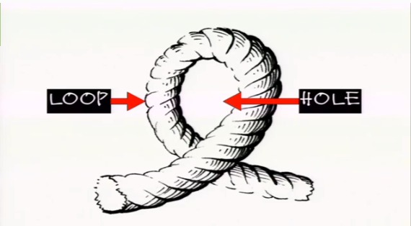
De schade is ontstaan buiten de periode van aansprakelijkheid
        Ladingbelanghebbende kan trachten aan te tonen dat de schade is ontstaan tijdens vervoer over de weg, spoor, binnenwateren of zee buiten de grenzen van de luchthaven
        Bewijsvermoeden bij accessoir vervoer dat de schade ontstaan is tijdens het luchtvervoer art. 18 lid 4 bij accessoir vervoer
          BGH 24 februari 2011, I ZR 91/10, zowel ladingbelanghebbende als luchtvervoerder kunnen beroep doen op bewijsvermoeden
          BGH 10 mei 2012, IZR 109/11 er rust een sekundäre Darlegungslast op de luchtvervoerder. Slaagt de vervoerder er niet in om inzicht te geven, dan dan neemt de rechter aan dat de schade tijdens het landtransport is ontstaan
Notes:
Deze moet openheid geven over de omstandigheden tav, zodat de ladingbelanghebbende kan bewijzen dan de schade is ontstaan tijdens luchtvervoer.

Slide 7
    Is op grond van art. 25 VvM een hogere limiet overeengekomen of afstand gedaan van de limiet?
        BGH 22 juli 2010, I ZR 194/08, TranspR 2011/, 3 maart 2011, I ZR 50/10 (ADSp (met daarin een doorbraakregeling igv gekwalificeerde schuld/ opzet/ bewuste roekeloosheid zetten de ondoorbreekbare Montreal limiet opzij)
      Bij diefstal door hulppersoon of ondergeschikte: loont het om deze op grond van onrechtmatige daad aan te spreken voor de schade?
        De hulppersoon of ondergeschikte kan zich ook op de ondoorbreekbare aansprakelijkheidslimiet beroepen (art. 30 lid 1 en 3 VvM), mits deze bewijst dat hij heeft gehandeld in de uitoefening van de dienstbetrekking

Slide 8
Toch de ondoorbreekbare aansprakelijkheidslimiet opzij zetten?
Reflexwerking (Europese) consumenten bescherming?
        (Particulier verzendt 10 laptops)
        Durunda v Air Canada (8 februari 2013), 2013
        ABPC 31 (CanLII)
        “NVD” = ambiguous agreement
        Het ingevulde Export Declaration Form dat de waarde van de laptops vermeldt $ 4,000) is een “special declaration” in de zin van 22 lid 3 VvM
        (MKB: verzending van 2 horloges)
        Chronotecht Watchrepair BV/Federal Express Europe, Rechtbank Rotterdam 3 april 2013, S&S 2013/104
Notes:
Provincial court of alberta (eerste aanleg)

Slide 9
r.o.3.8: Het Verdrag van Montreal bevat geen bepaling op grond waarvan de aansprakelijkheidslimiet van artikel 22 lid 3 kan worden doorbroken. In beginsel kan op die verdragsregeling geen uitzondering worden gemaakt langs de weg van artikel 6:2 lid 2 BW of artikel 6:248 lid 2 BW. Indien er al plaats is voor doorbreking van die aansprakelijkheidslimiet, dienen eiseressen, op wie stelplicht en – ingevolge de hoofdregel van artikel 150 Rv – bewijslast rusten, uitzonderlijke feiten en omstandigheden aan te tonen die grond opleveren voor doorbreking.

Slide 10

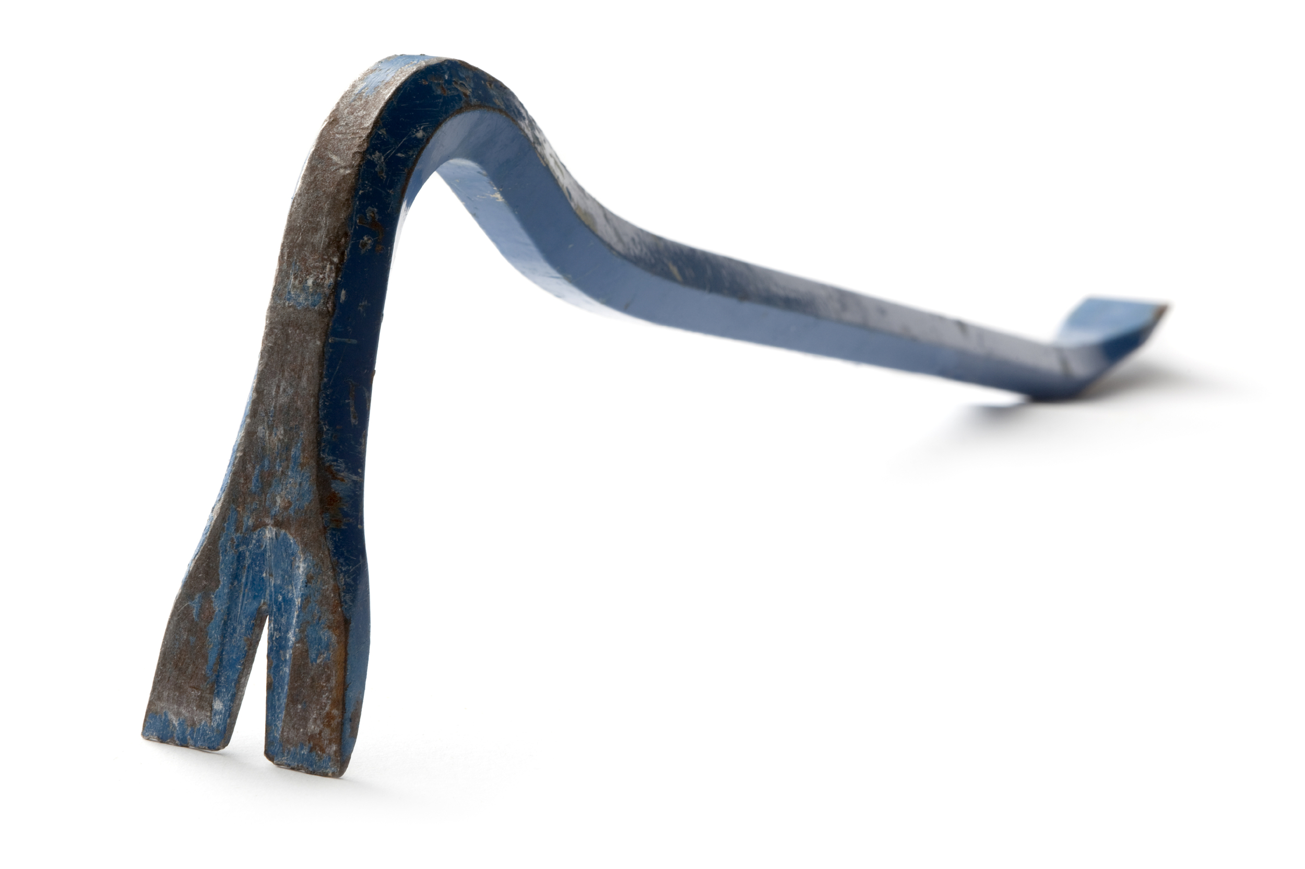
Is stilstand achteruitgang?
Gaat het systeem uiteindelijk ten onder aan zijn eigen succes?

